Slide 1
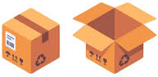
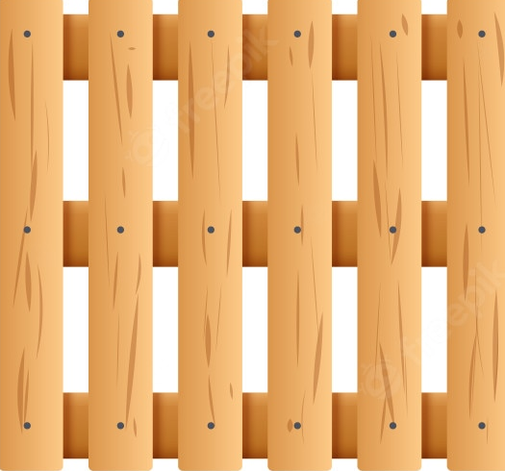
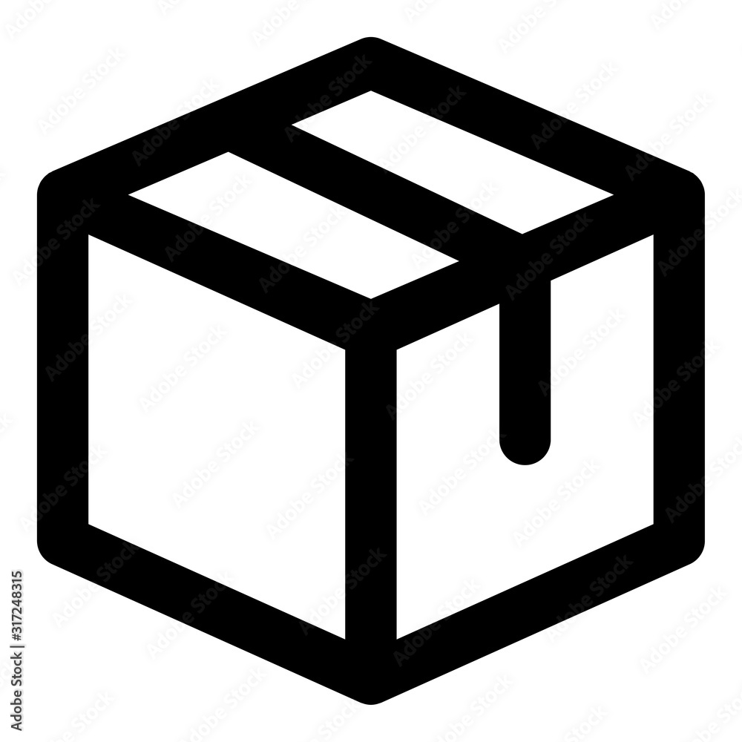
Caixa
Palete
Legenda
- Todas as dimensões são em milímetros
Espaçamento 1 no eixo X
Espaçamento 2 no eixo X
Espaçamento 1 no eixo Y
X
Comprimento
1200 [mm]
Espaçamento 2 no eixo Y
Caixa
Z
Altura
Pega de uma caixa
Pega de duas caixas
Y
Largura
1000 [mm]
Y
Largura
X
Comprimento
7
Número da posição

Slide 2
Saboroso
Caixas por camada: 11
Qtd. Camadas: 10
Qtd. Total de caixas no palete: 110
170
Layer 1A
Layer 1B
260
370
4
6
6
2
Espaçamento entre caixas (Gap)
Gap 1 = 1200-(3*370) = 90
3
5
Gap 2 = 1200-(4*260) = 160
160/3 = 53,3
X
Gap 3 = 1000-(260+(2*370)) = 0
2
4
Gap 4 = NA
5
1
1
3
Y

Slide 3
Delicioso
Caixas por camada: 9
Qtd. Camadas: 10
Qtd. Total de caixas no palete: 90
165
Layer 2A
Layer 2B
260
445
7
5
Espaçamento entre caixas (Gap)
5
6
Gap 1 = 1200-((2*370)+260) = 200
3
7
Gap 2 = NA
4
X
4
Gap 3 = 1000-(370+(2*260)) = 110
110/2 = 55
6
1
Gap 4 = NA
2
2
1
3
Y

Slide 4
Fantástico
Caixas por camada: 10
Qtd. Camadas: 9
Qtd. Total de caixas no palete: 90
320
Layer 3A
Layer 3B
255
385
10
8
9
8
10
9
Espaçamento entre caixas (Gap)
7
6
Gap 1 = 1200-((3*255)+385) = 50
50/3 = 16,6
5
7
Gap 2 = NA
X
Gap 3 = 1000-(385+(2*255)) = 105
105 = 52,5
6
3
2
5
Gap 4 = NA
4
3
2
1
1
4
Y

Slide 5
Bolachudo
Caixas por camada: 14
Qtd. Camadas: 12
Qtd. Total de caixas no palete: 168
260
Layer 4A
Layer 4B
250
330
8
6
Espaçamento entre caixas (Gap)
8
7
6
5
7
5
Gap 1 = 1200-((2*330)+(2*250)) = 40
40/2 = 20
Gap 2 = NA
X
Gap 3 = 1000-(4*250) = 0
4
2
Gap 4 = 1000-(3*330) = 10
4
3
2
1
3
1
Y

